Slide 1
«Наши питомцы»
2 ранняя группа

Slide 2
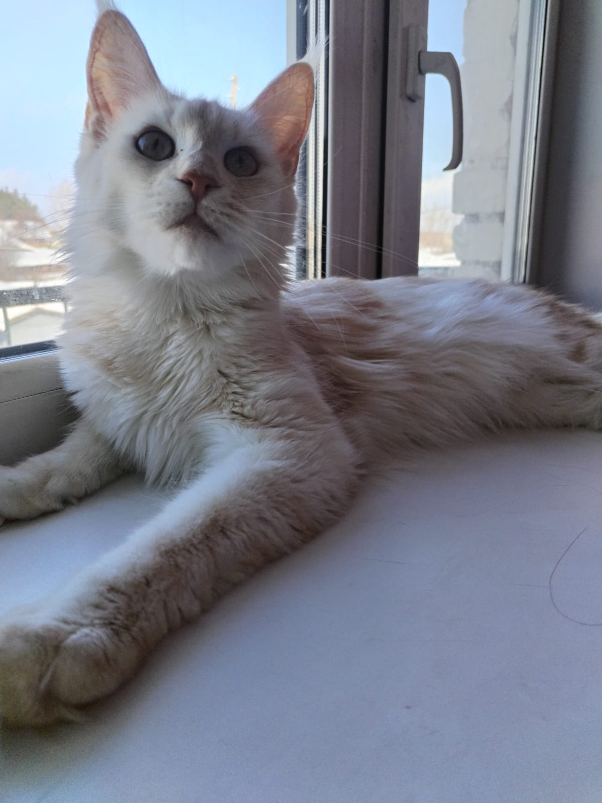
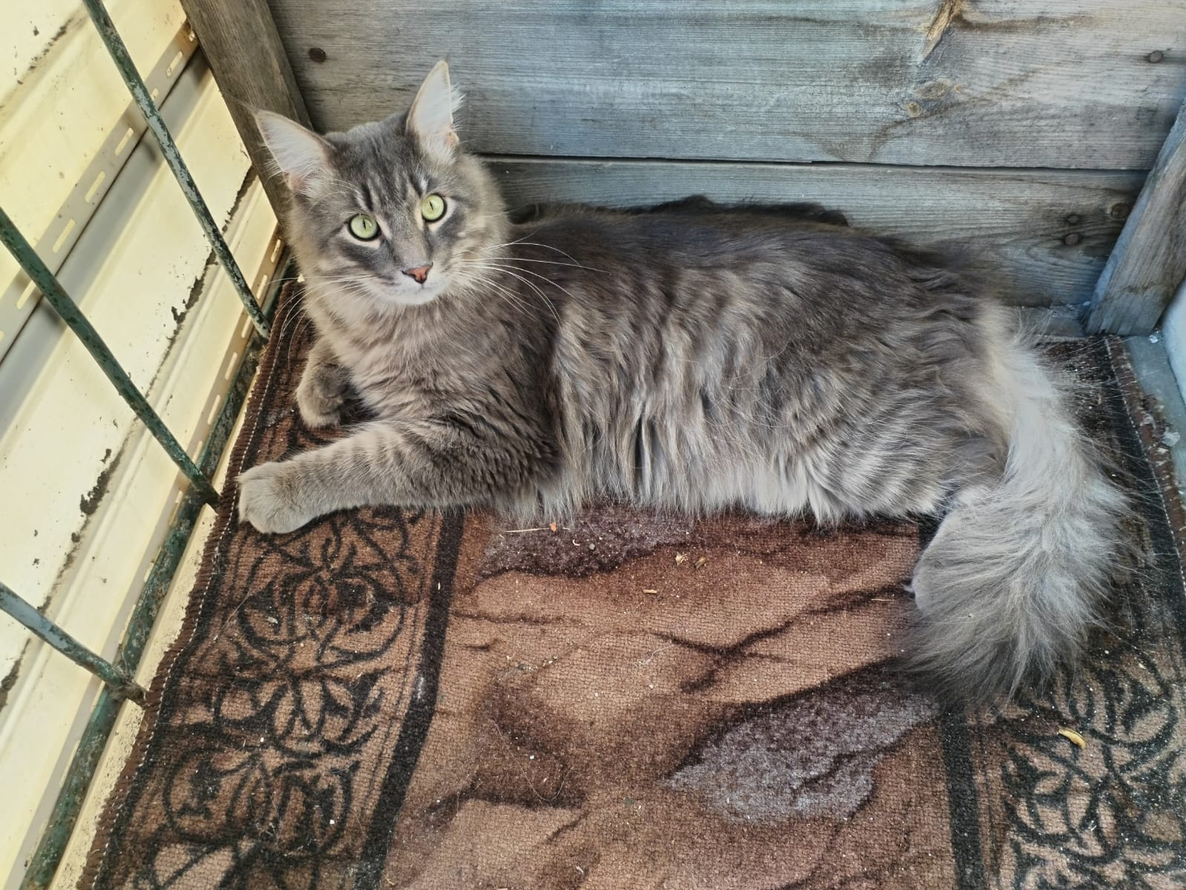
Питомцы Ромы Кузина

Slide 3
Питомец Коли Васина

Slide 4
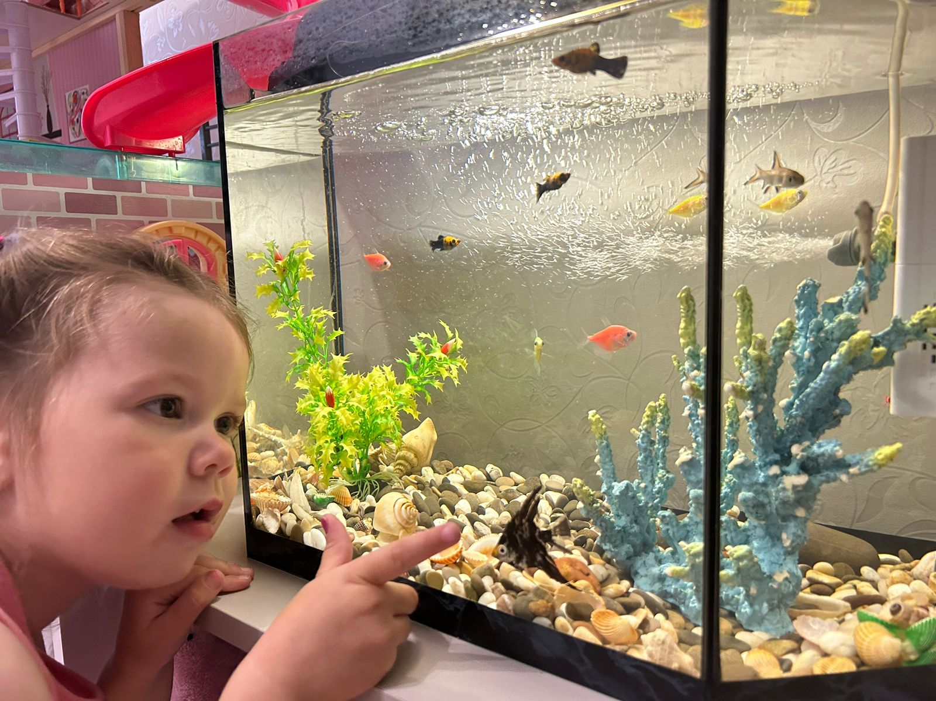
Питомцы Марии Мартышевой

Slide 5
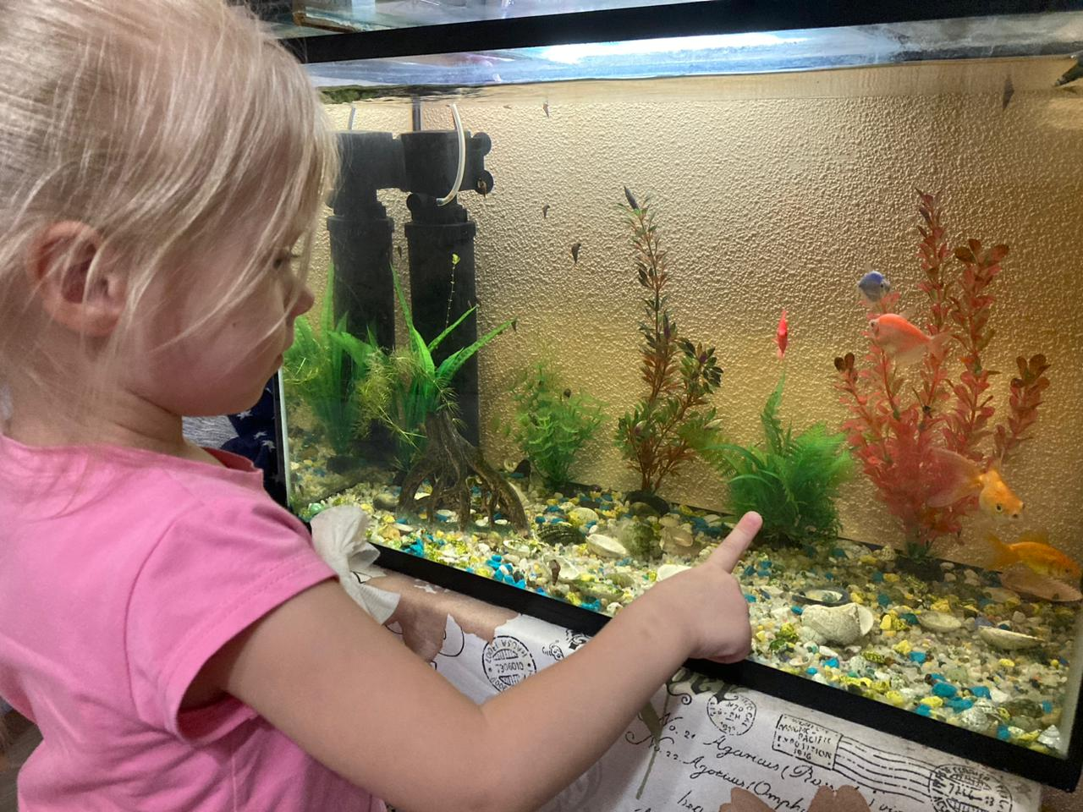
Питомцы Виты Меняйло

Slide 6
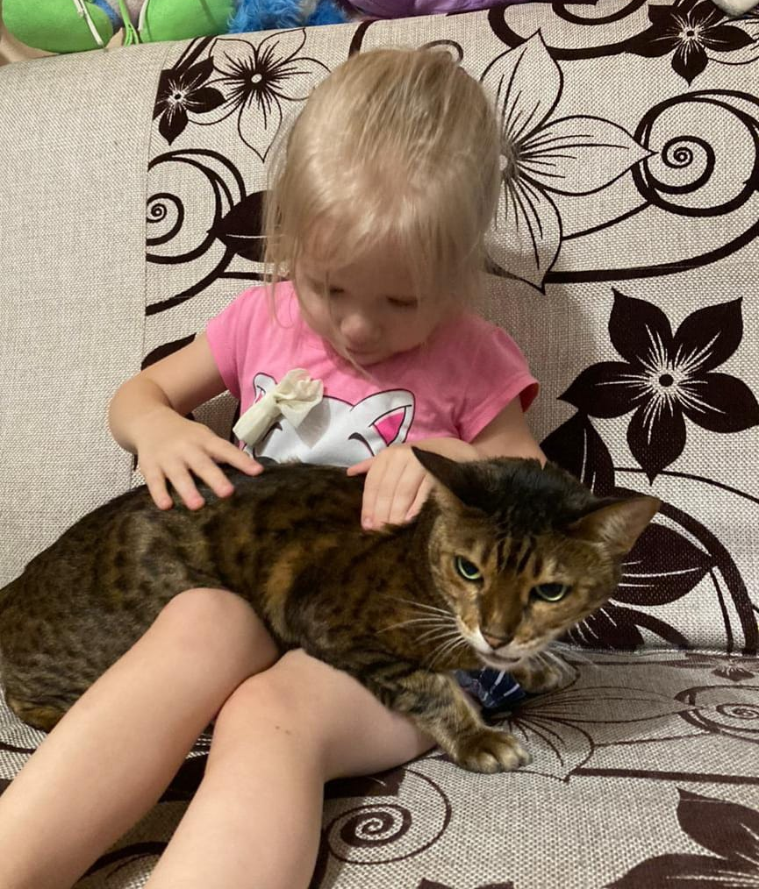
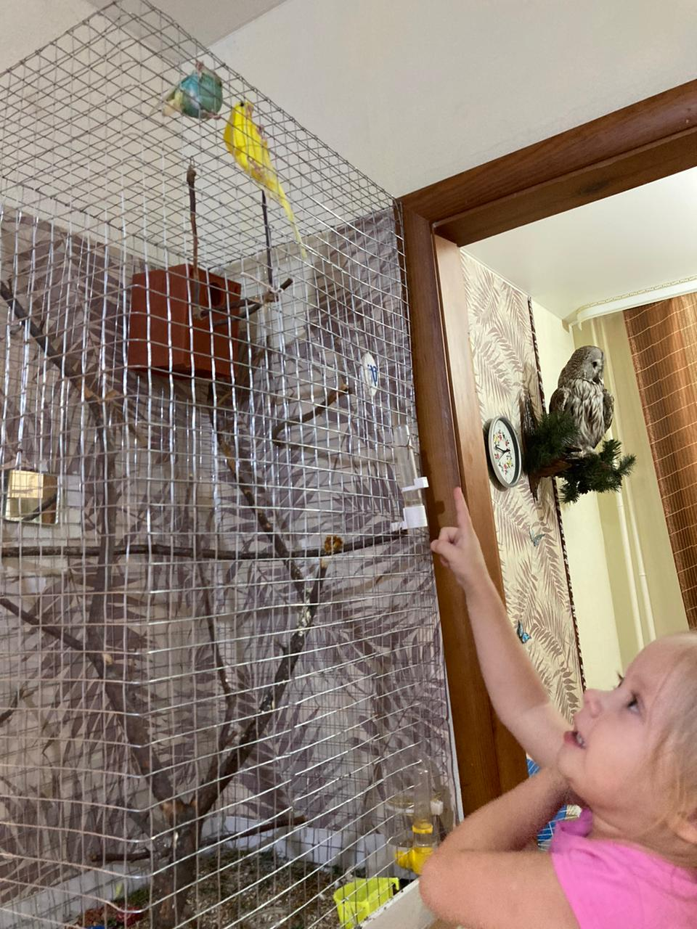

Slide 7
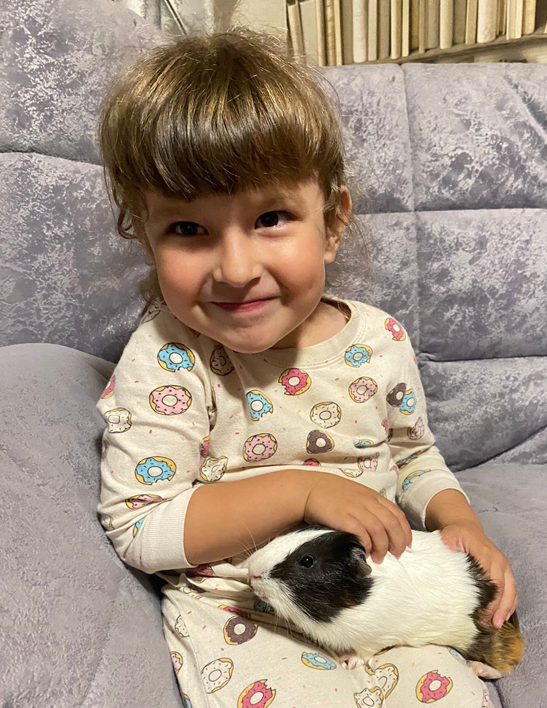
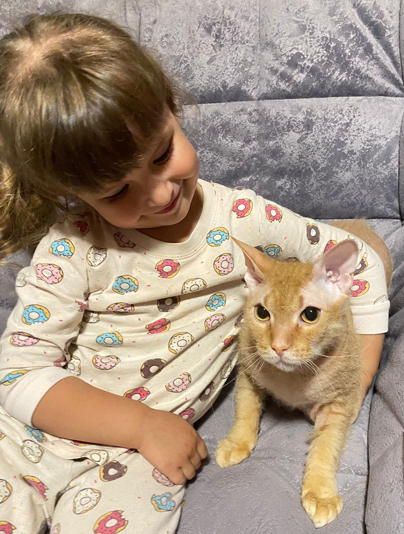
Питомцы Ани Рубцовой

Slide 8
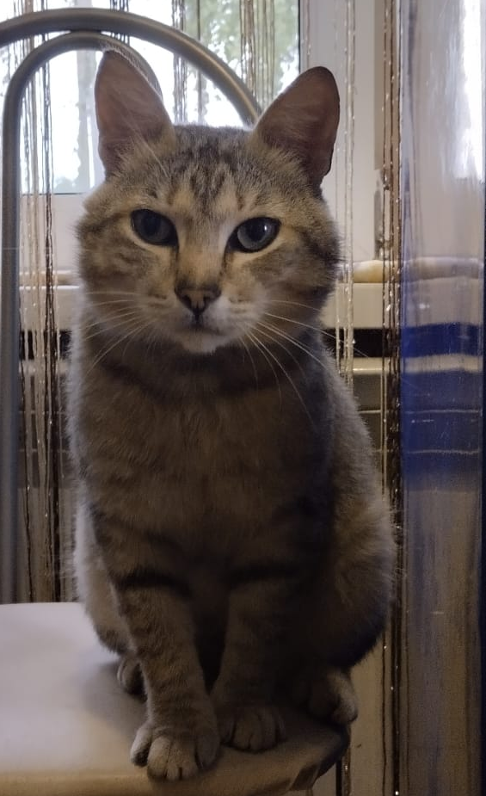
Питомец Славы Калугина

Slide 9
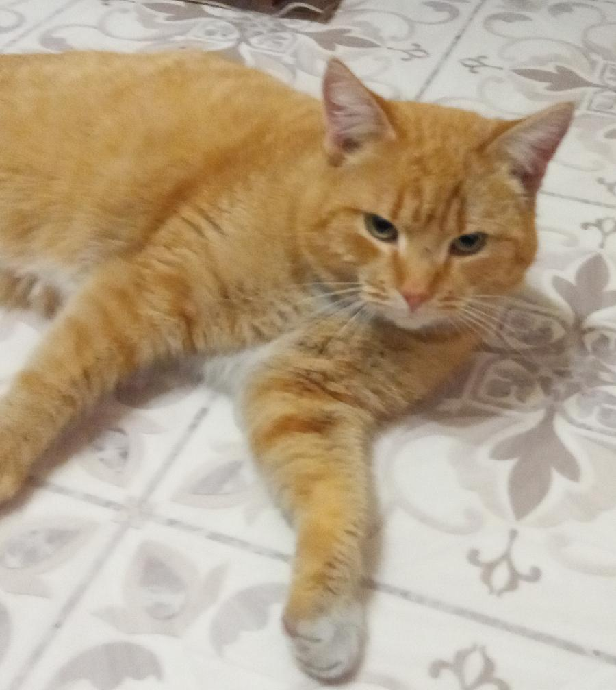
Питомец Вари Аксентьевой

Slide 10
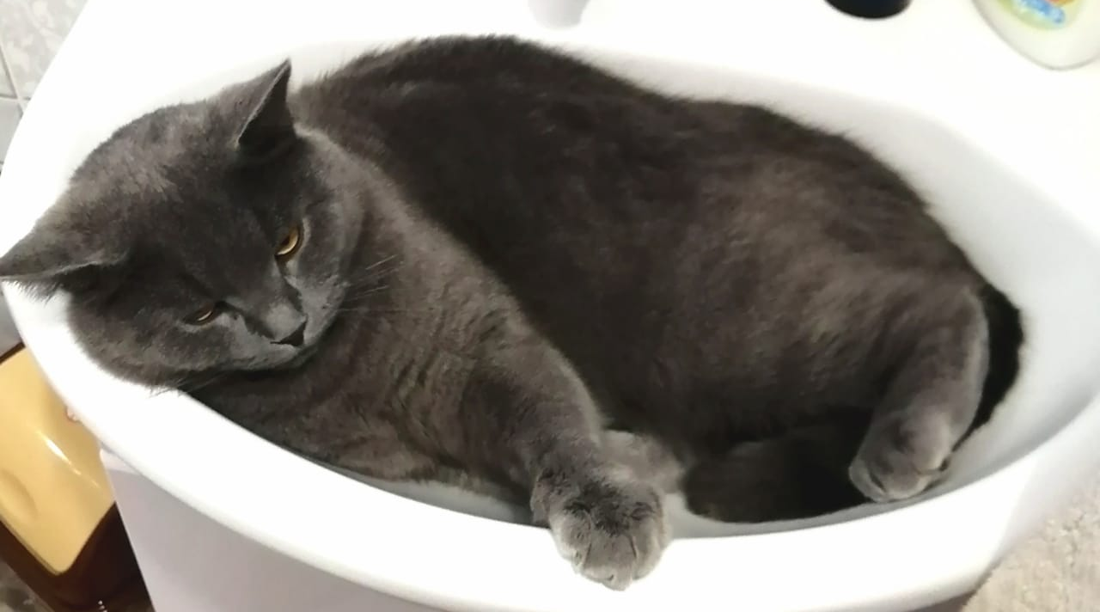
Питомец Максима Иванова

Slide 11
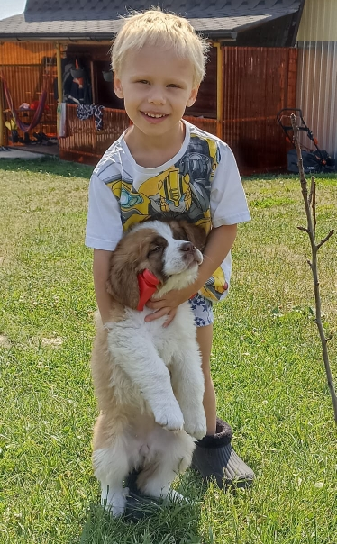
Питомец Захара Зырянова

Slide 12
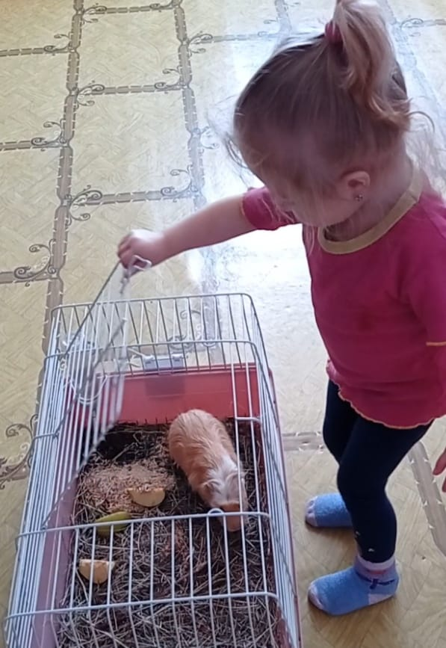
Питомцы Ани Потоптаевой

Slide 13
